Slide 1
BÁO CÁO MOVIE WEBSITE PROJECT
Giảng viên hướng dẫn: Thầy Trần Công Án
Sinh viên thực hiện
B2111949 - Ngô Thụy Thanh Tâm
B2111959 – Nguyễn Thị Hoài Thương

Slide 2
DANH SÁCH CÁC CHỨC NĂNG

Slide 3
Chức năng dành cho người dùng (user) và quản trị viên (admin)
1. Đăng ký tài khoản
2. Đăng nhập
3. Đăng xuất

Slide 4
Chức năng dành cho người dùng (user)
1. Hiển thị tất cả các phim | 6. Hiển thị danh sách yêu thích theo tài khoản người dùng
2. Hiển thị phim theo thể loại | 7. Chỉnh sửa – cập nhật thông tin tài khoản người dùng
3. Tìm kiếm phim | 8. Chỉnh sửa – cập nhật mật khẩu người dùng
4. Thêm phim vào danh sách yêu thích theo tài khoản người dùng | 9. Hiển thị thông tin tài khoản người dùng
5. Xóa phim khỏi danh sách yêu thích theo tài khoản người dùng | 10. Hiển thị chi tiết phim

Slide 5
DANH SÁCH CÁC CHỨC NĂNG
Chức năng dành cho quản trị viên (admin)
1. Hiển thị danh sách các phim | 6.Hiển thị tổng người dùng
2. Hiển thị một số thông tin phim | 7.Hiển thị tổng số lượng phim chưa đầy đủ
3.Xóa phim khỏi danh sách | 8.Hiển thị tổng số lượng phim đầy đủ
4.Cập nhật thông tin quản trị viên
5. Hiển thị thông tin tài khoản quản trị viên

Slide 6
CÁC CÔNG NGHỆ CÓ SỬ DỤNG
CSS | ✔
JavaScript | ✔
Phân trang | ✔
Session | ✔
Ajax-JQuery | ✔
File Upload | ✔

Slide 7
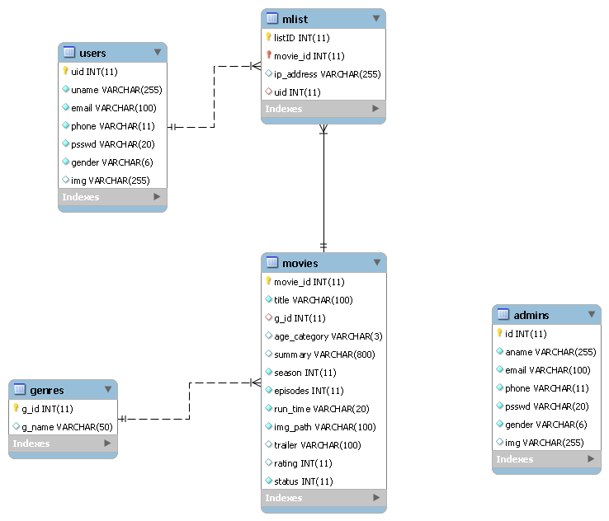
CẤU TRÚC CƠ SỞ DỮ LIỆU

Slide 8
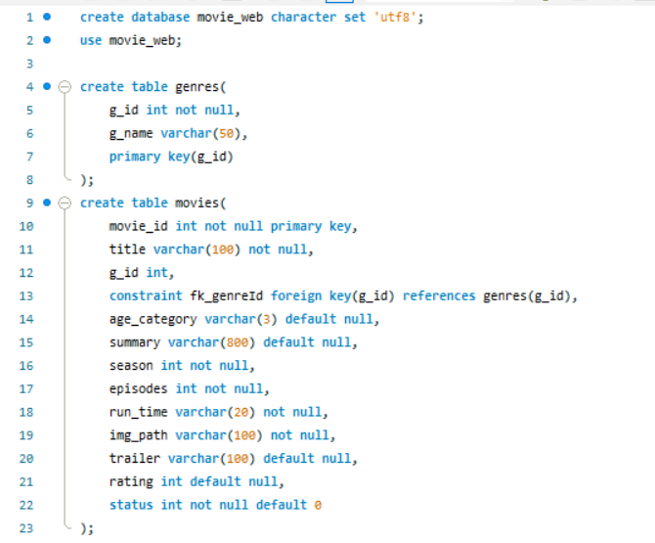
CẤU TRÚC CƠ SỞ DỮ LIỆU

Slide 9
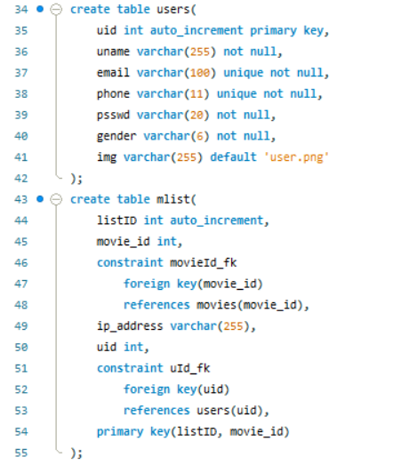
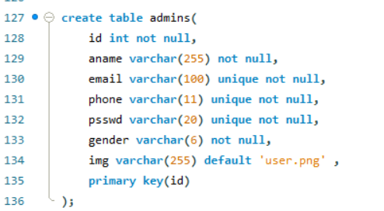
CẤU TRÚC CƠ SỞ DỮ LIỆU

Slide 10
HÌNH CHỤP CÁC GIAO DIỆN

Slide 11
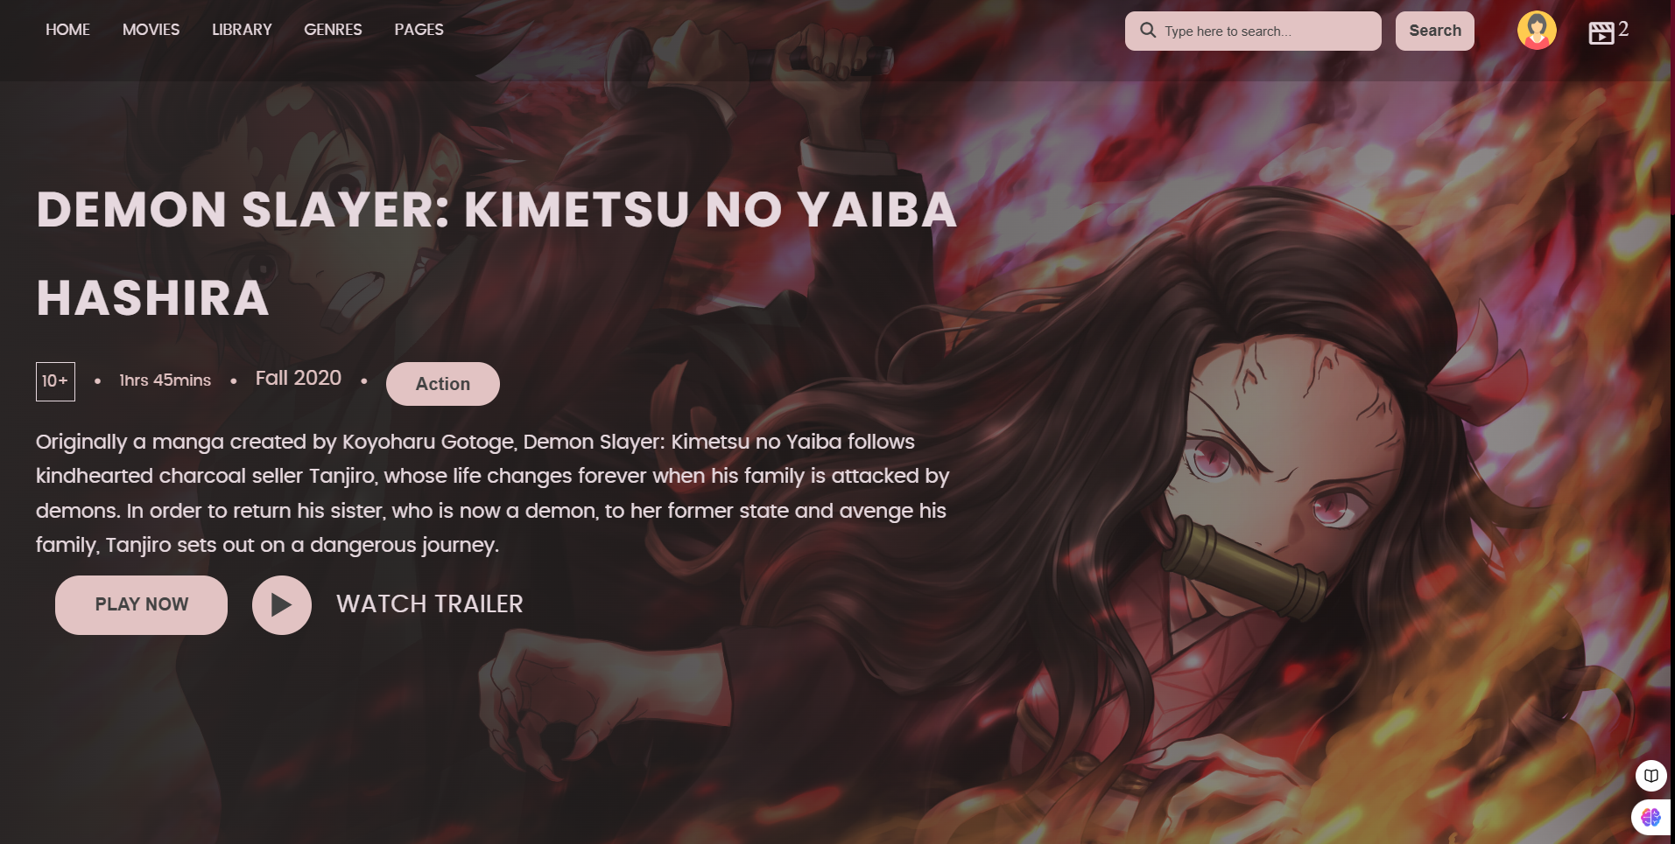

Slide 12
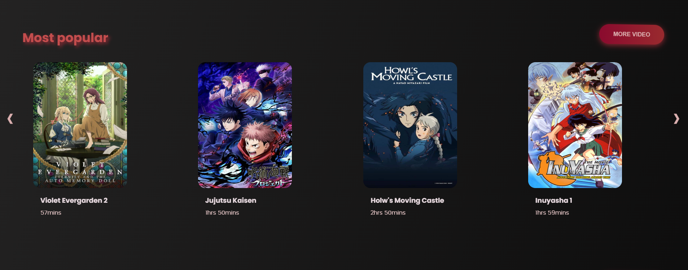

Slide 13
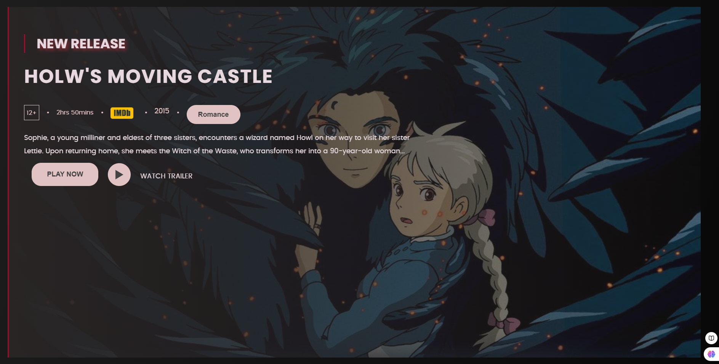

Slide 14
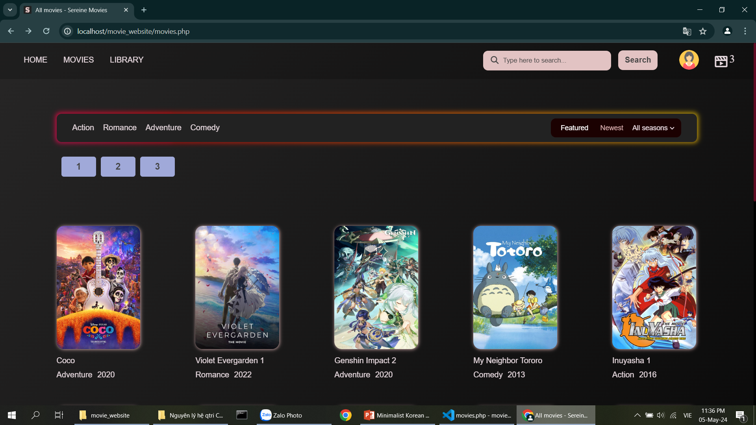
1. Giao diện hiển thị tất cả các phim

Slide 15
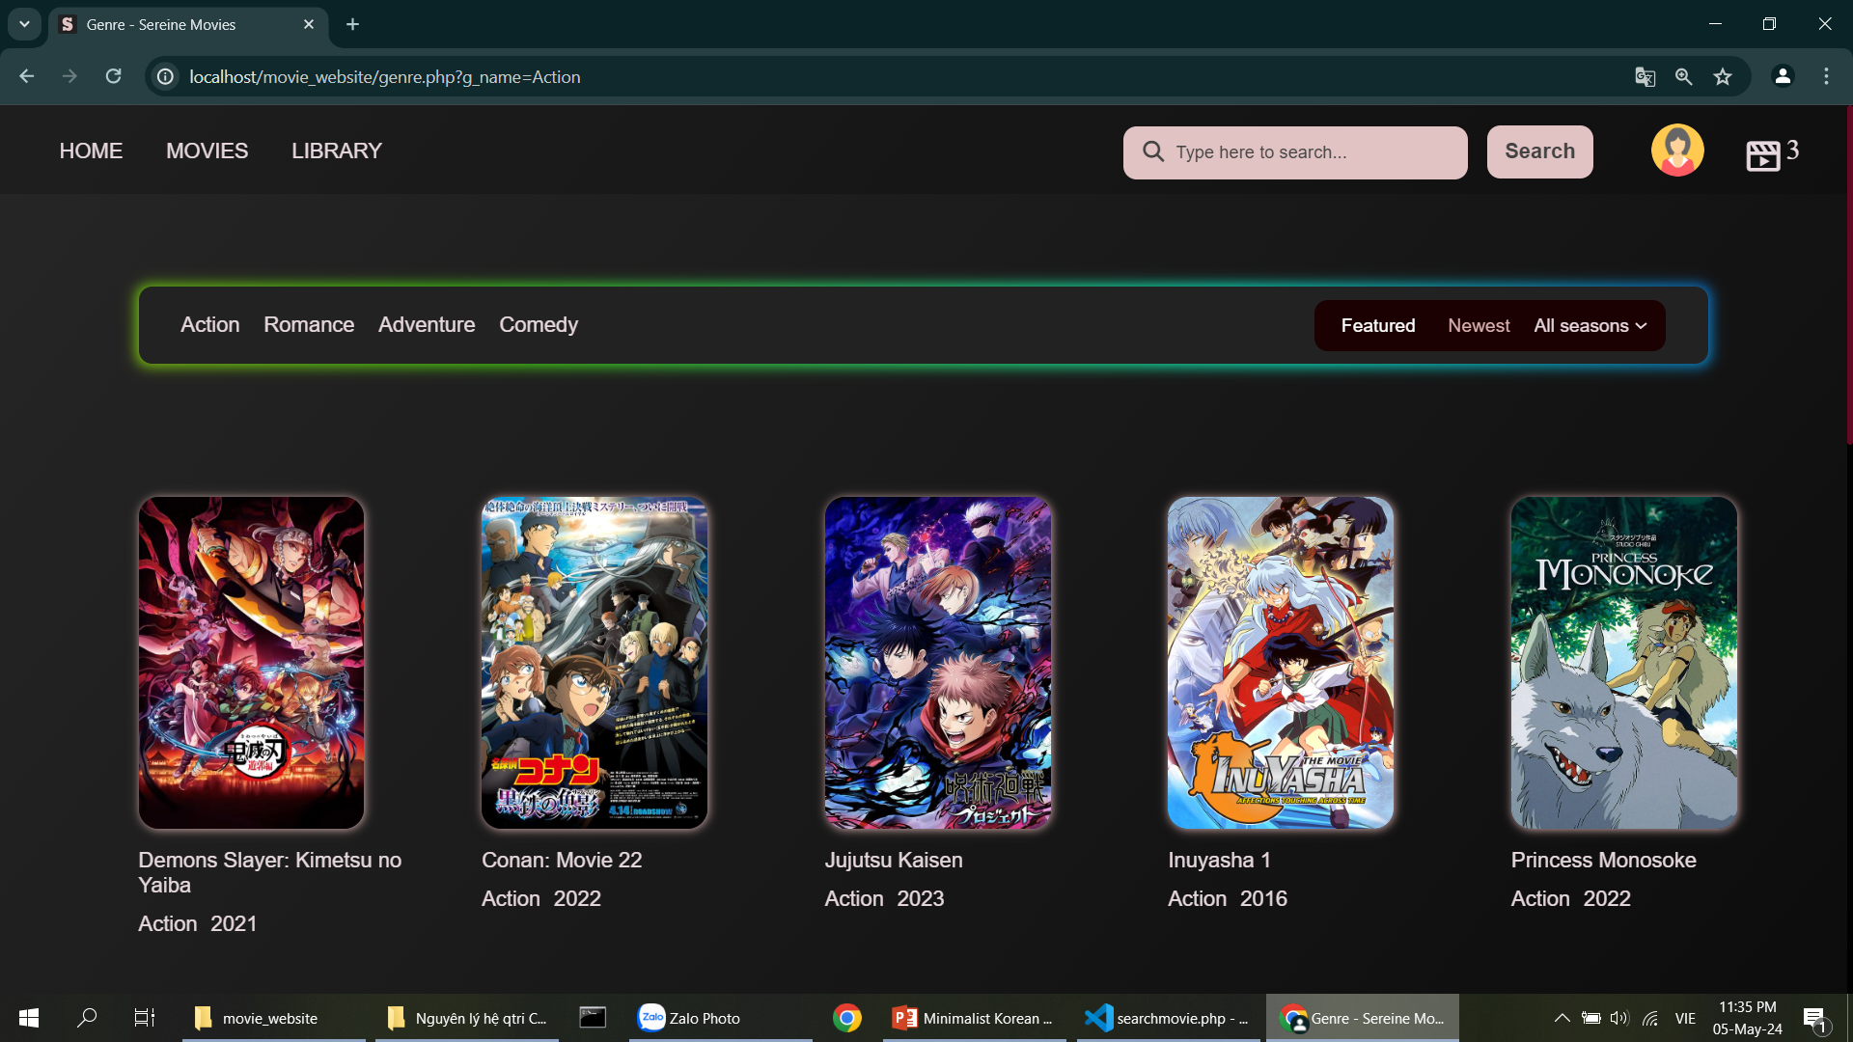
2. Giao diện hiển thị phim theo thể loại

Slide 16
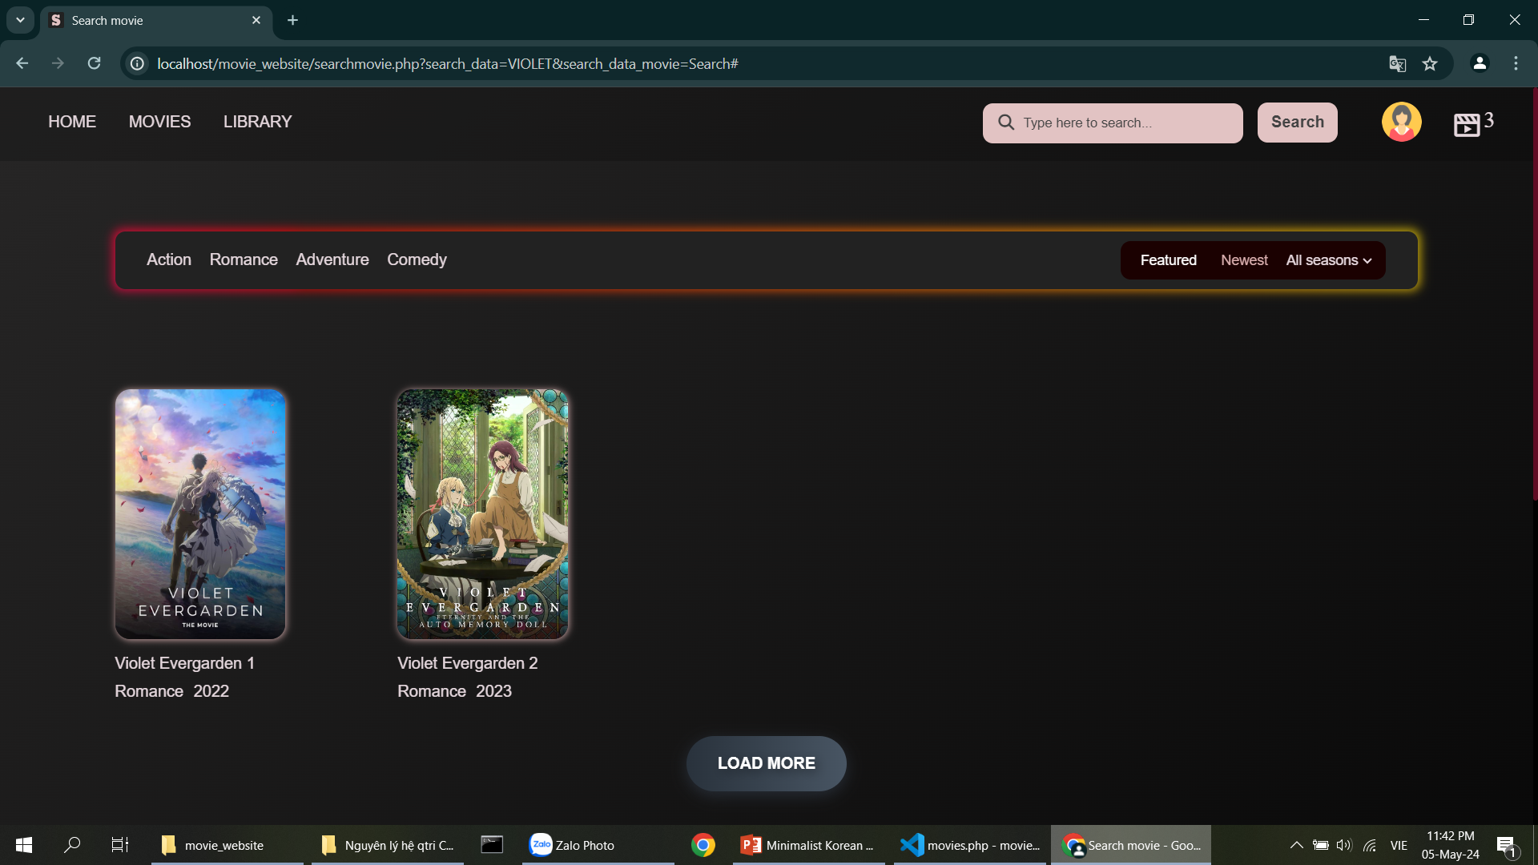
3. Giao diện tìm kiếm phim

Slide 17
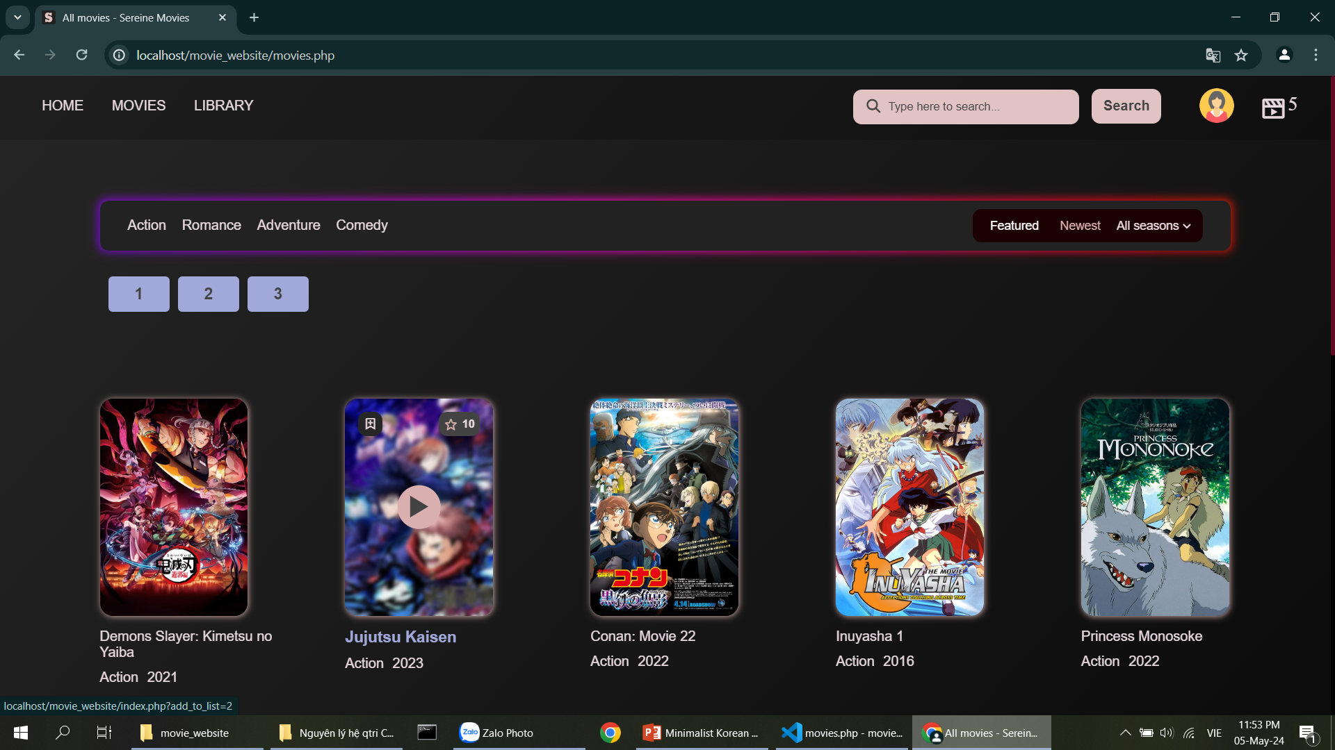
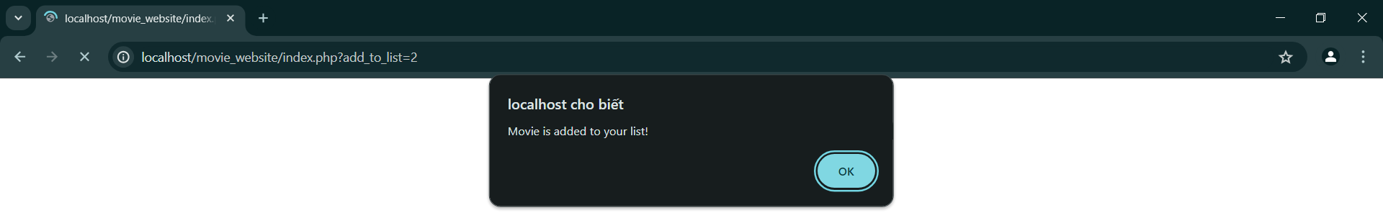
4. Giao diện khi thêm phim vào danh sách yêu thích theo tài khoản người dùng

Slide 18
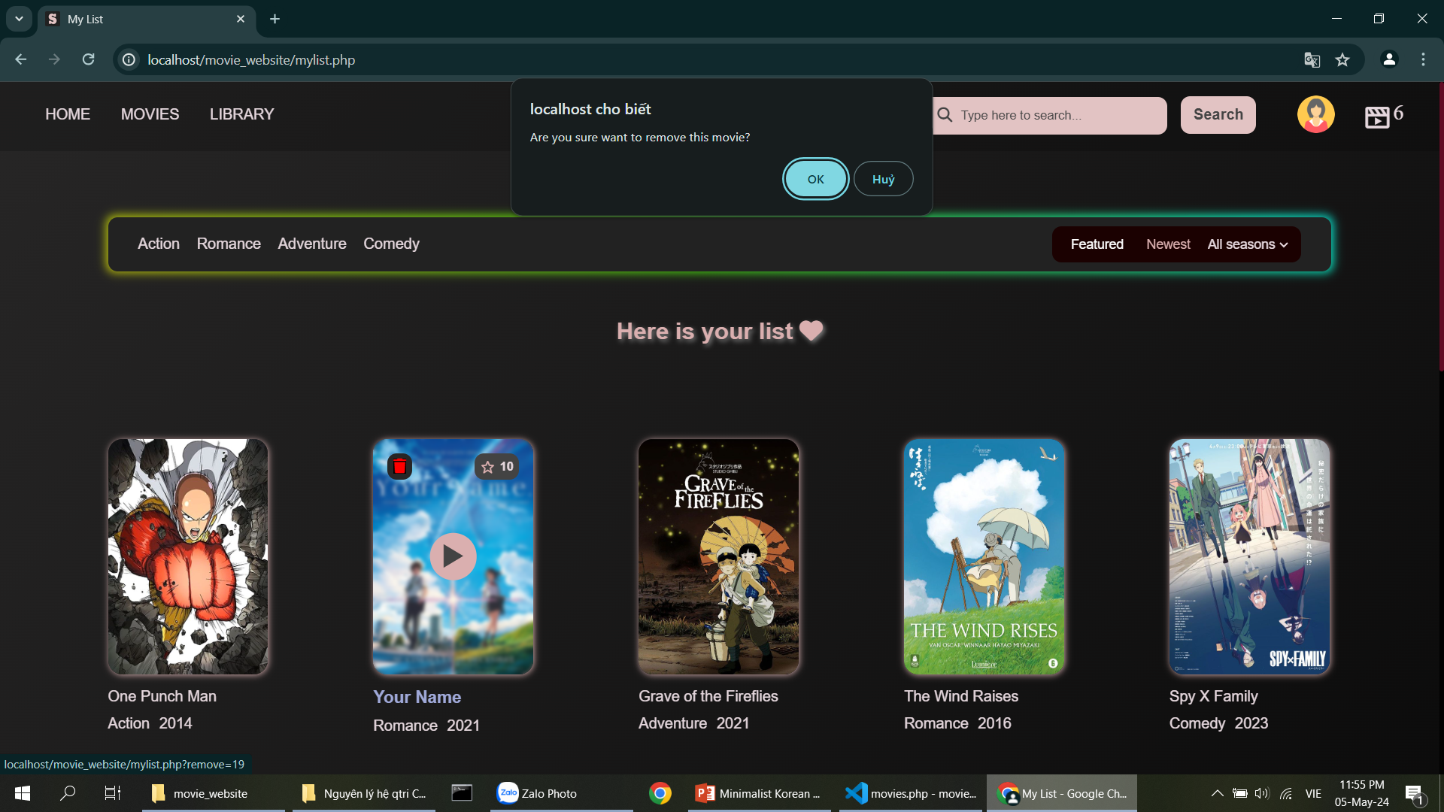
5. Giao diện khi xóa phim khỏi danh sách yêu thích theo tài khoản người dùng (1)

Slide 19
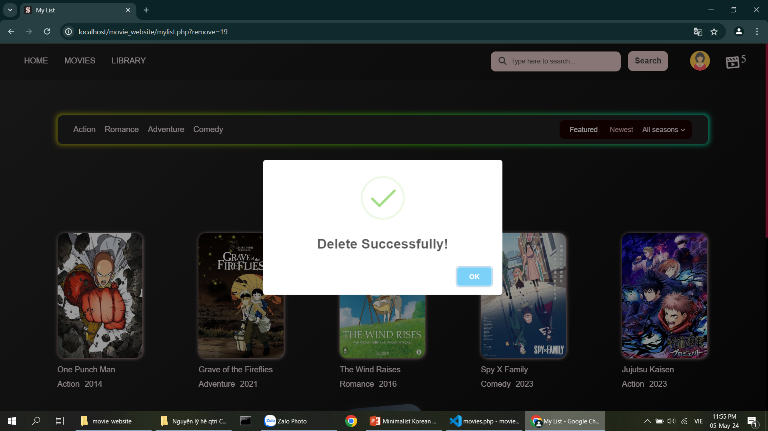
5. Giao diện khi xóa phim khỏi danh sách yêu thích theo tài khoản người dùng (2)

Slide 20
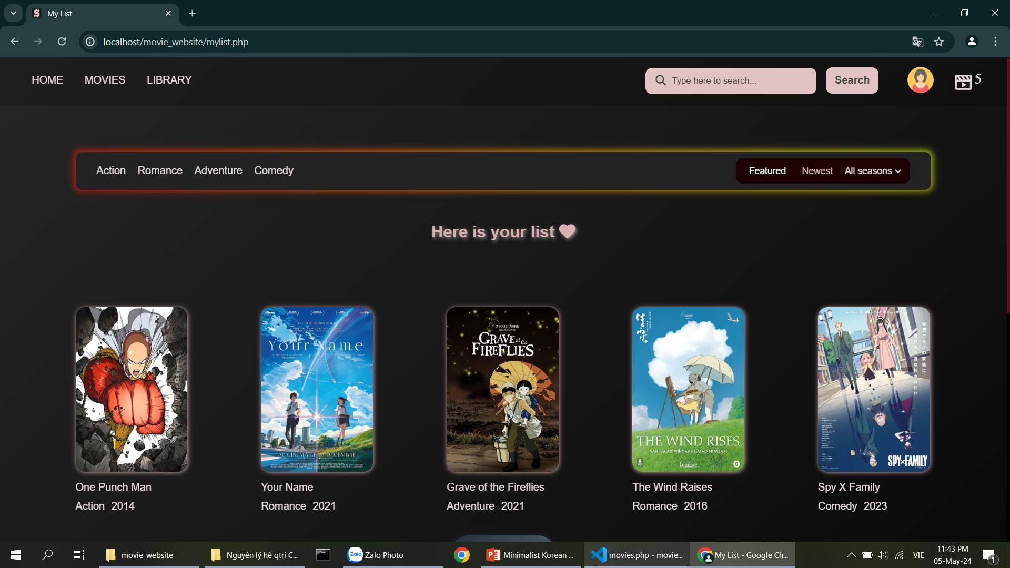
6. Giao diện hiển thị danh sách yêu thích theo tài khoản người dùng

Slide 21
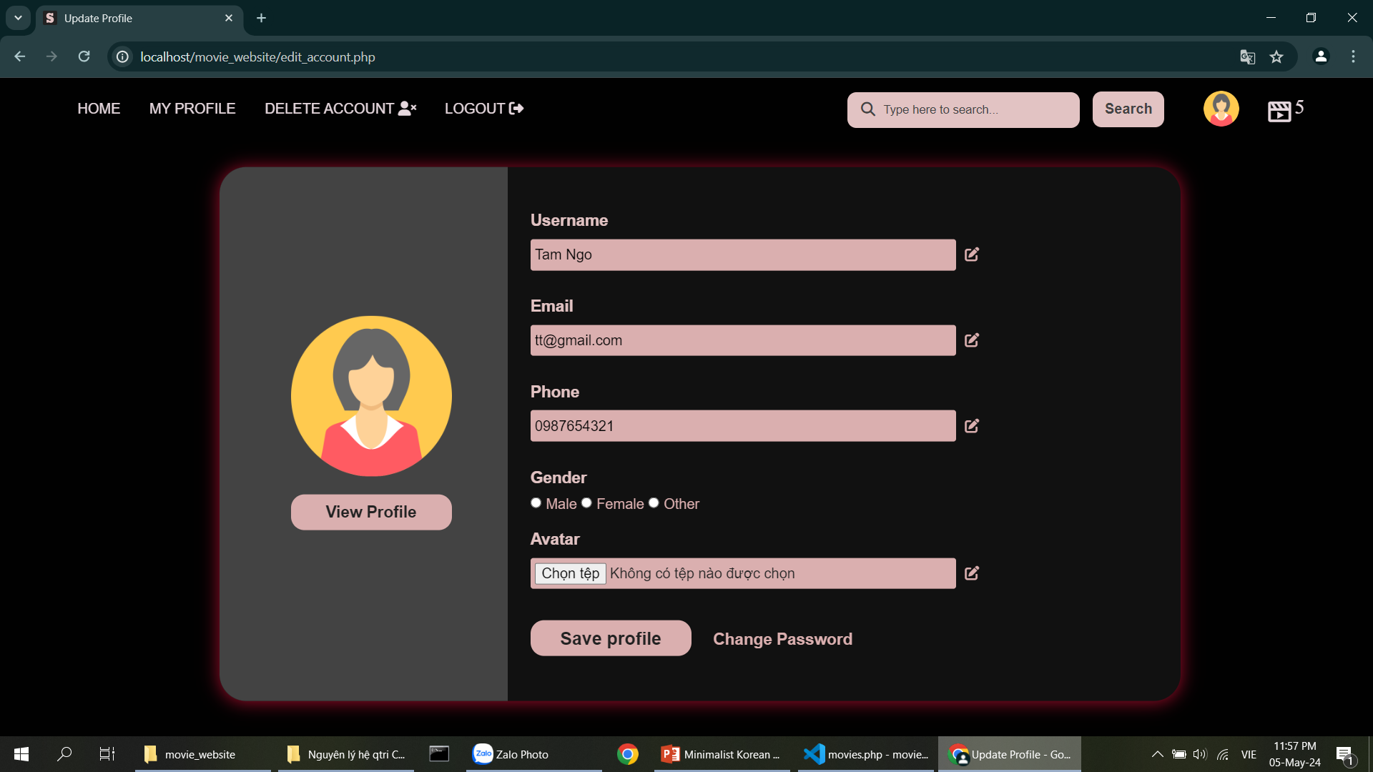
7. Giao diện chỉnh sửa – cập nhật thông tin tài khoản người dùng (1)

Slide 22
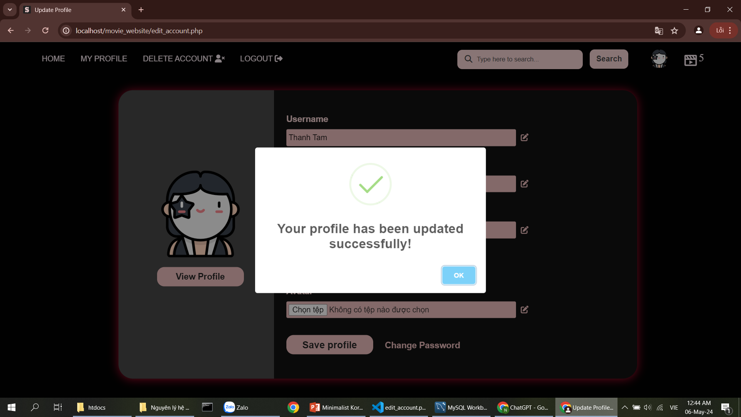
7. Giao diện chỉnh sửa – cập nhật thông tin tài khoản người dùng (2)

Slide 23
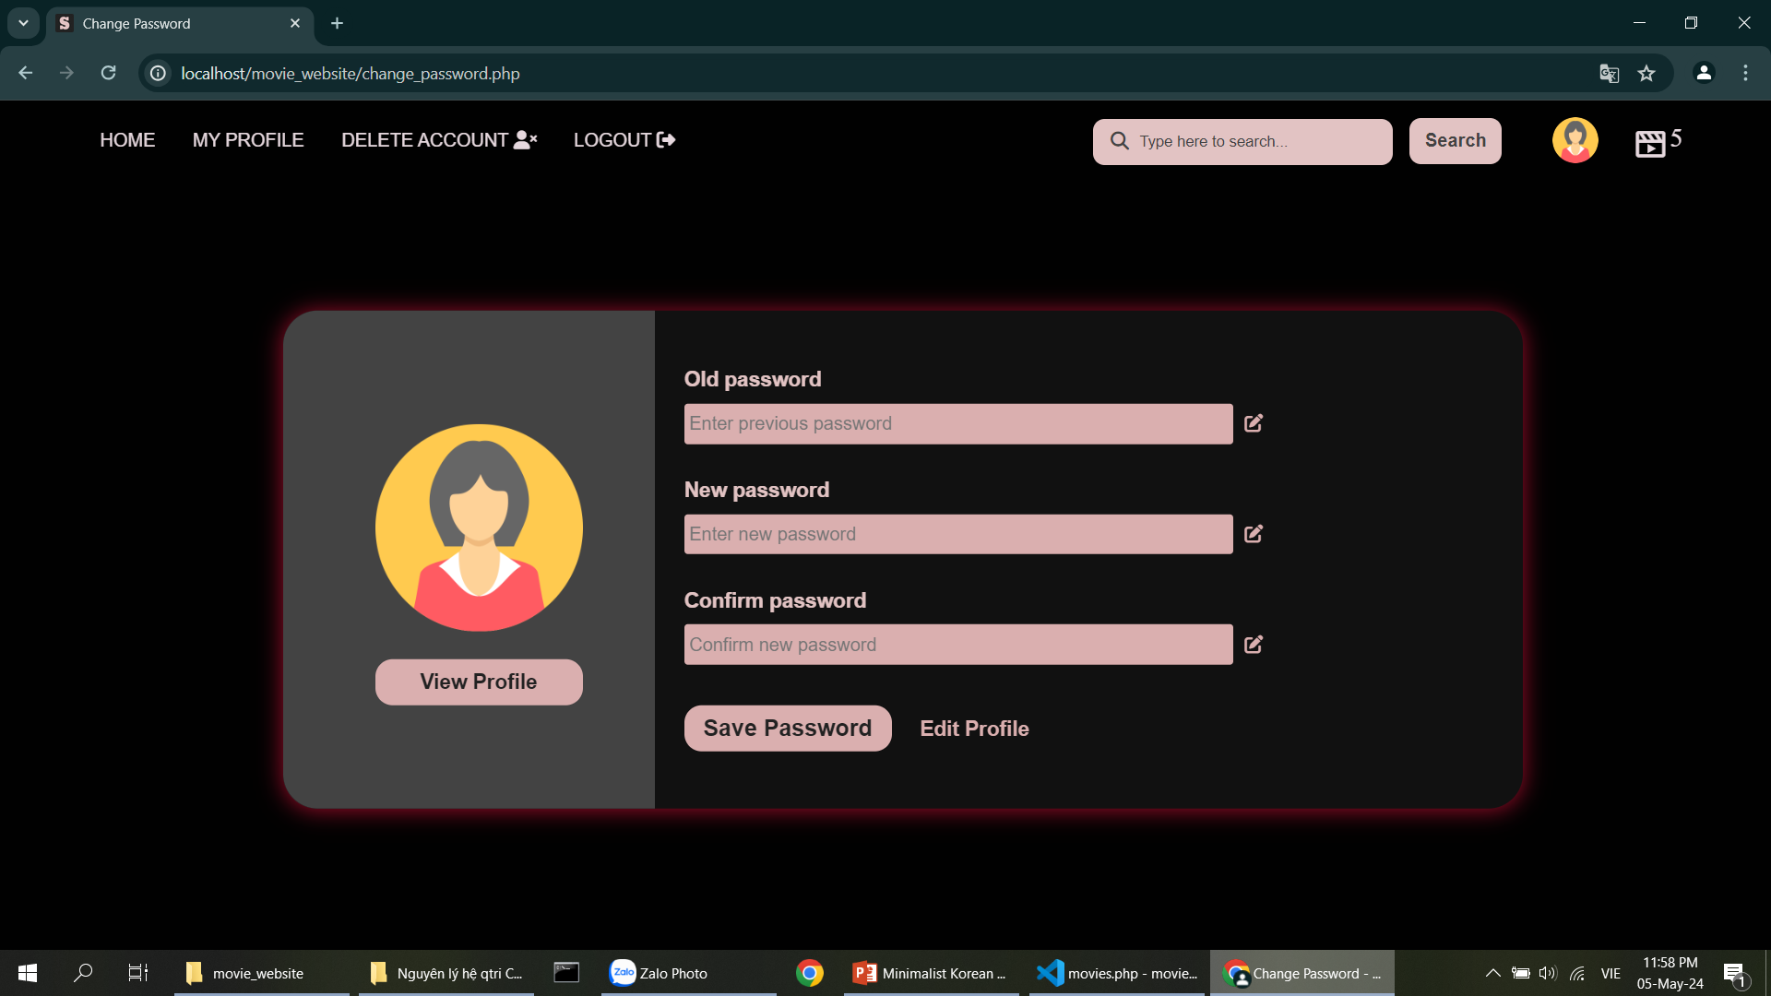
8. Giao diện chỉnh sửa – cập nhật mật khẩu người dùng

Slide 24
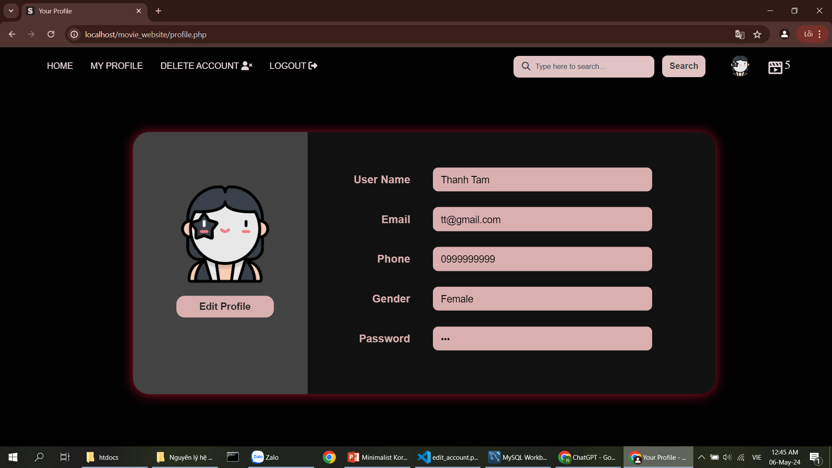
9. Hiển thị thông tin tài khoản người dùng

Slide 25
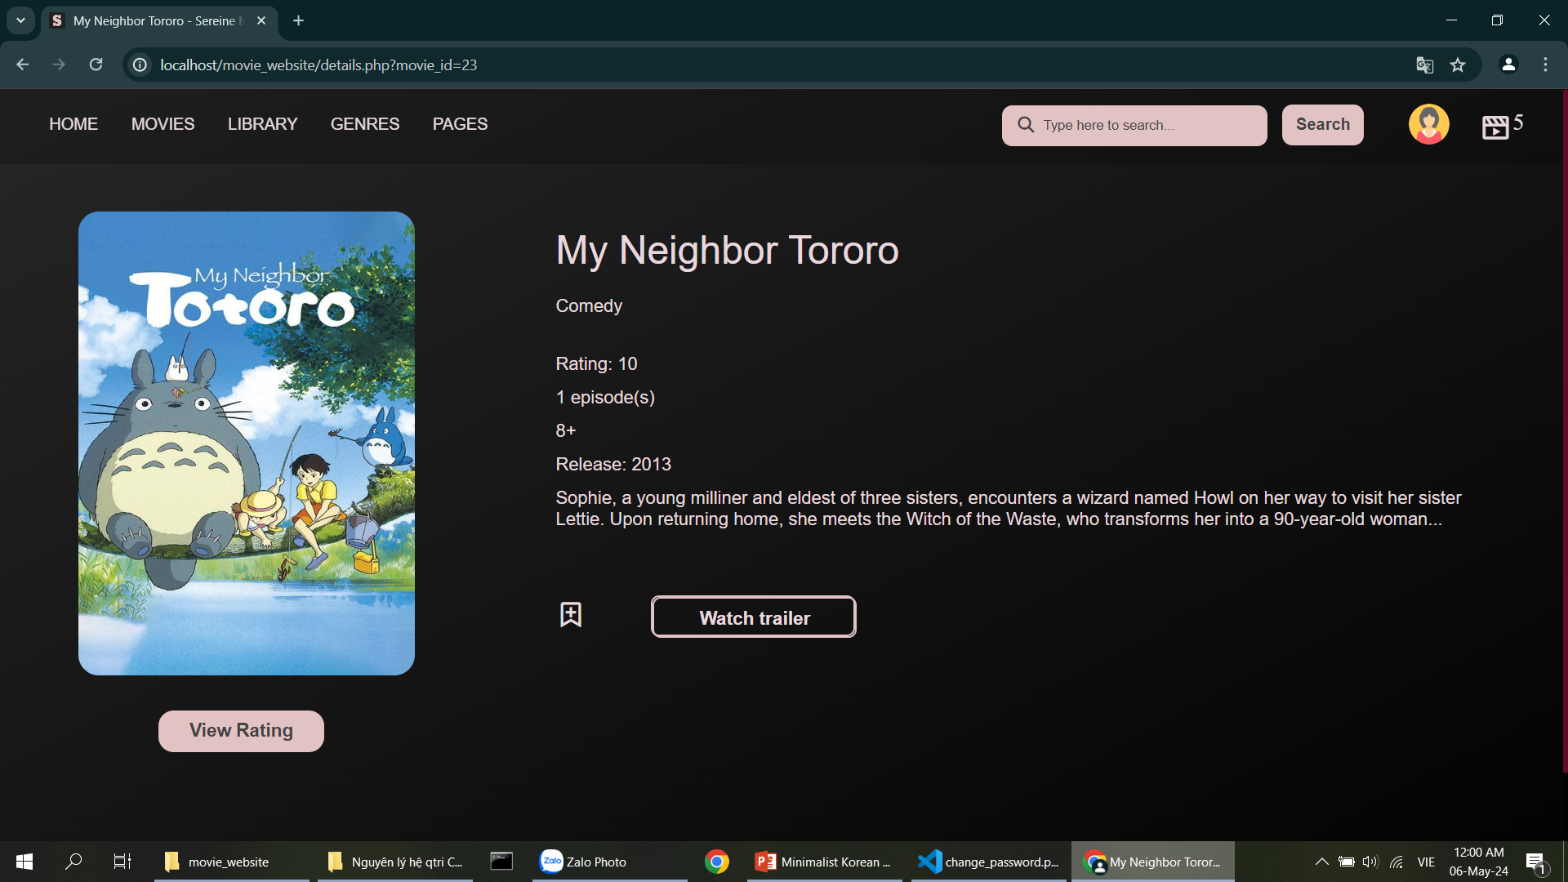
10. Hiển thị chi tiết phim

Slide 26
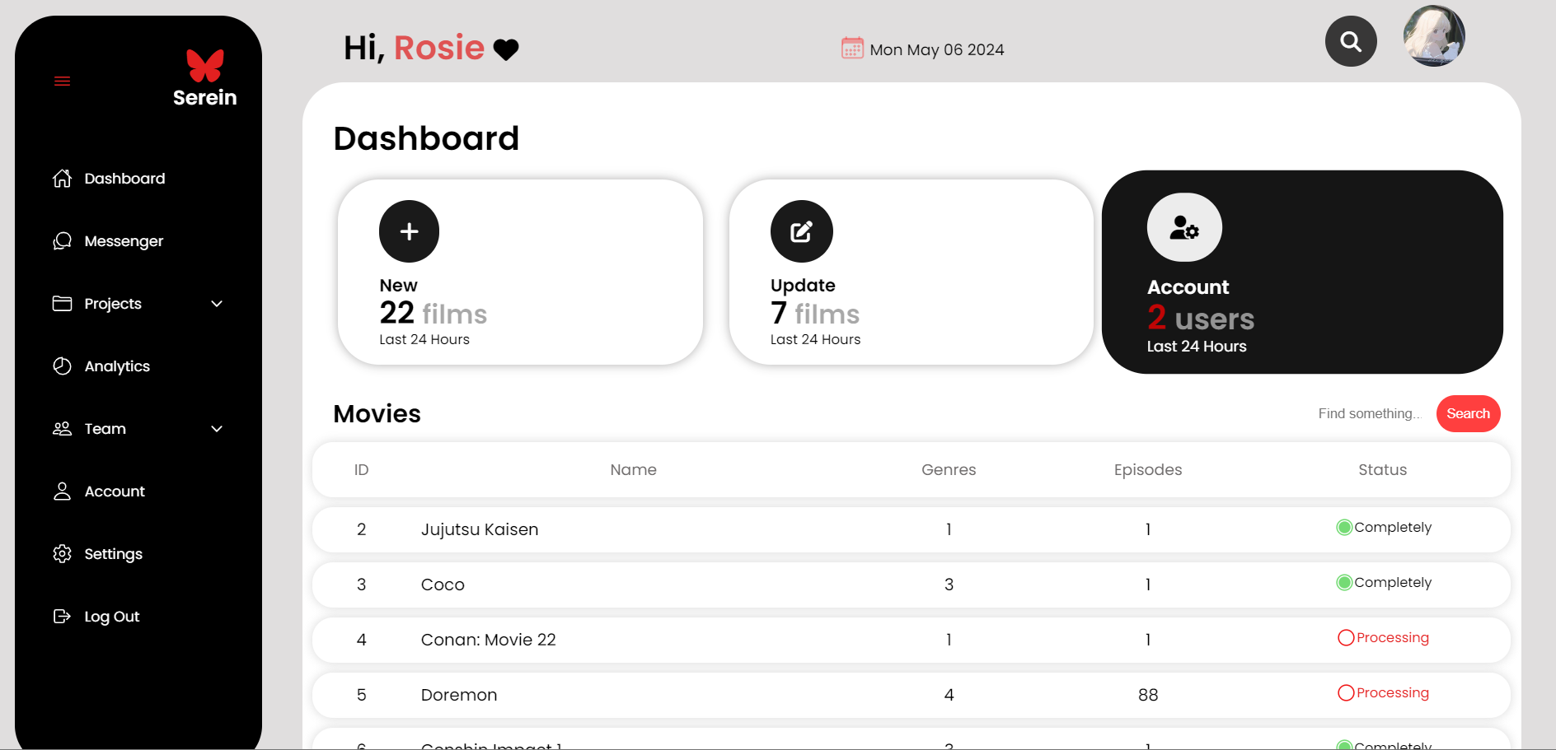
Giao diện hiển thị sau khi đăng nhập của admin

Slide 27
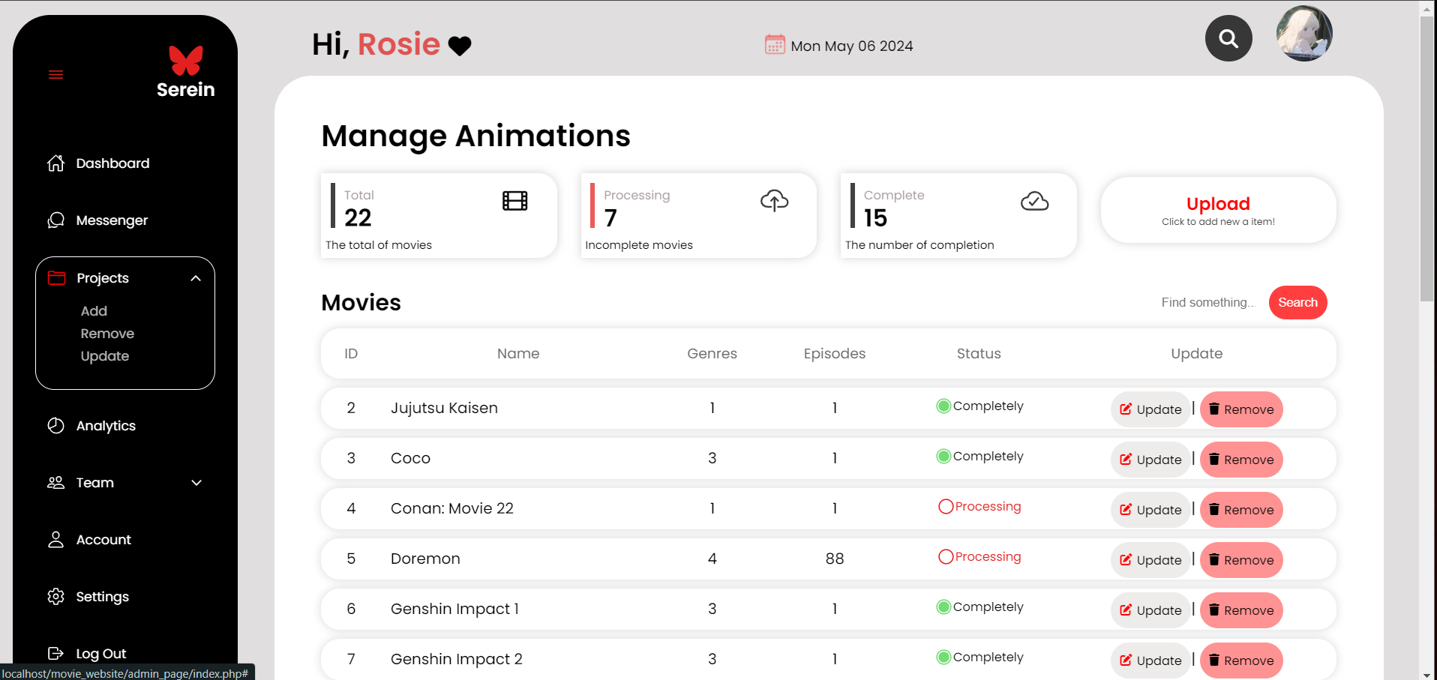
Giao diện hiển thị sau khi truy cập quyền Thêm, Xóa hoặc Update của admin

Slide 28
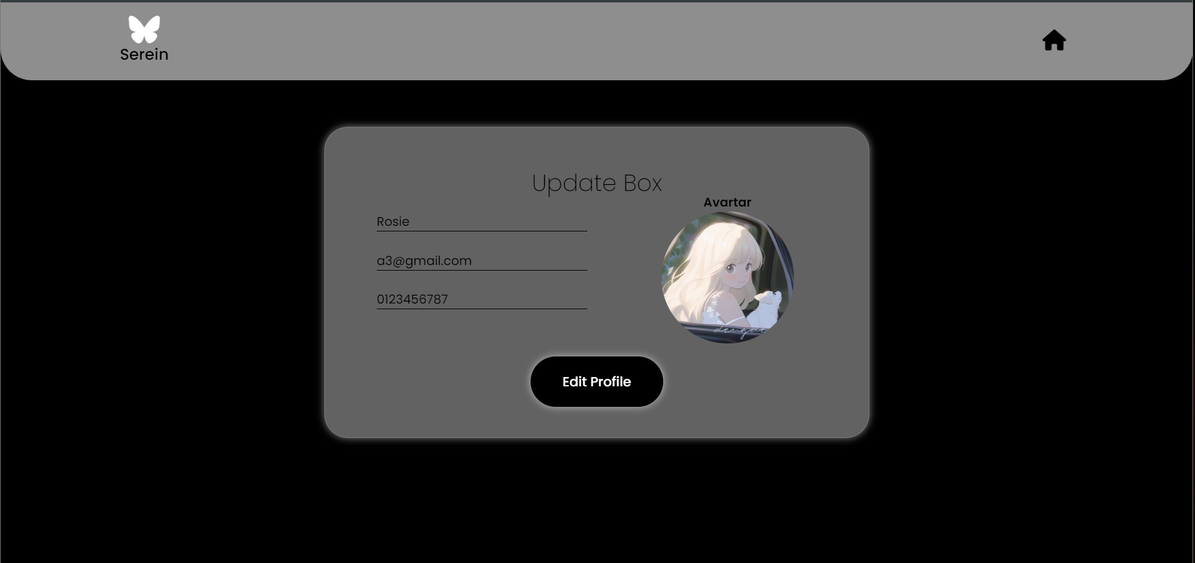
Giao diện hiển thị thông tin admin

Slide 29
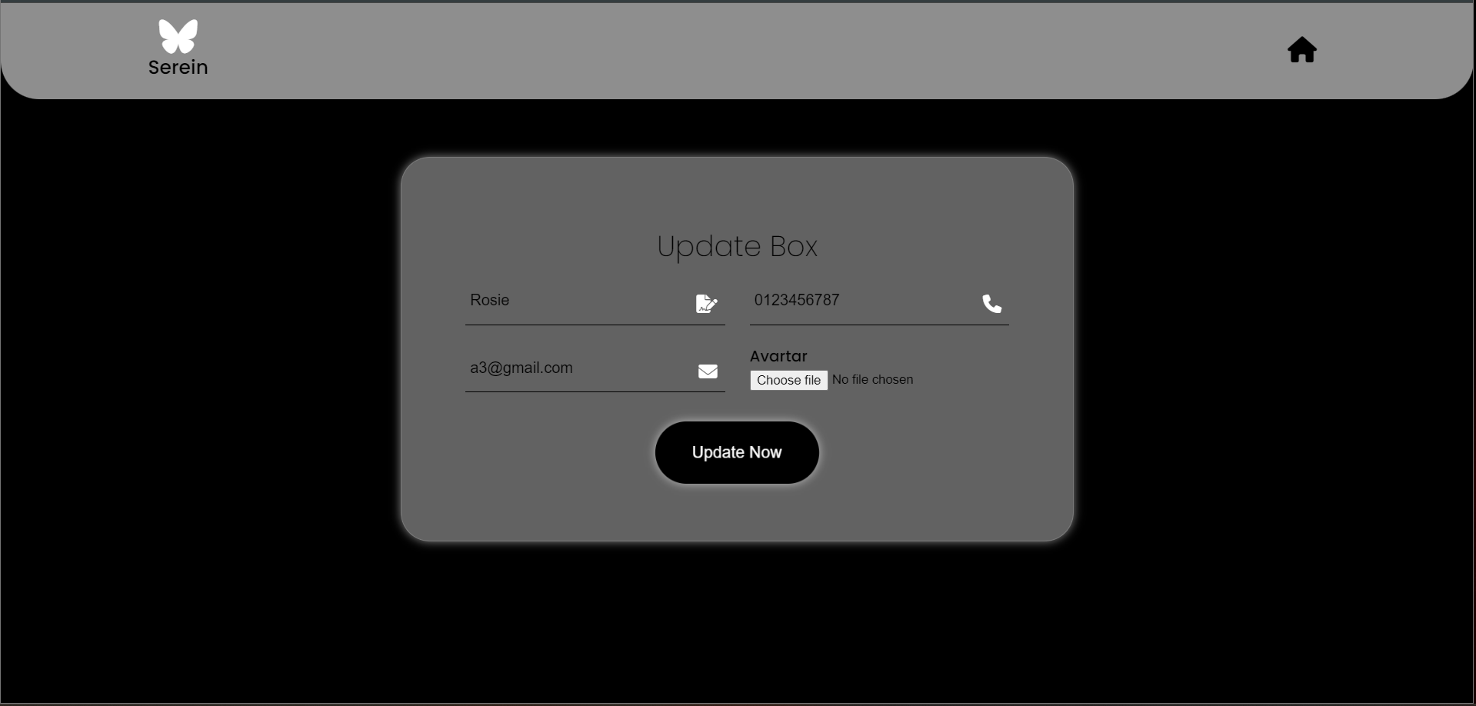
Giao diện chỉnh sửa thông tin admin

Slide 30
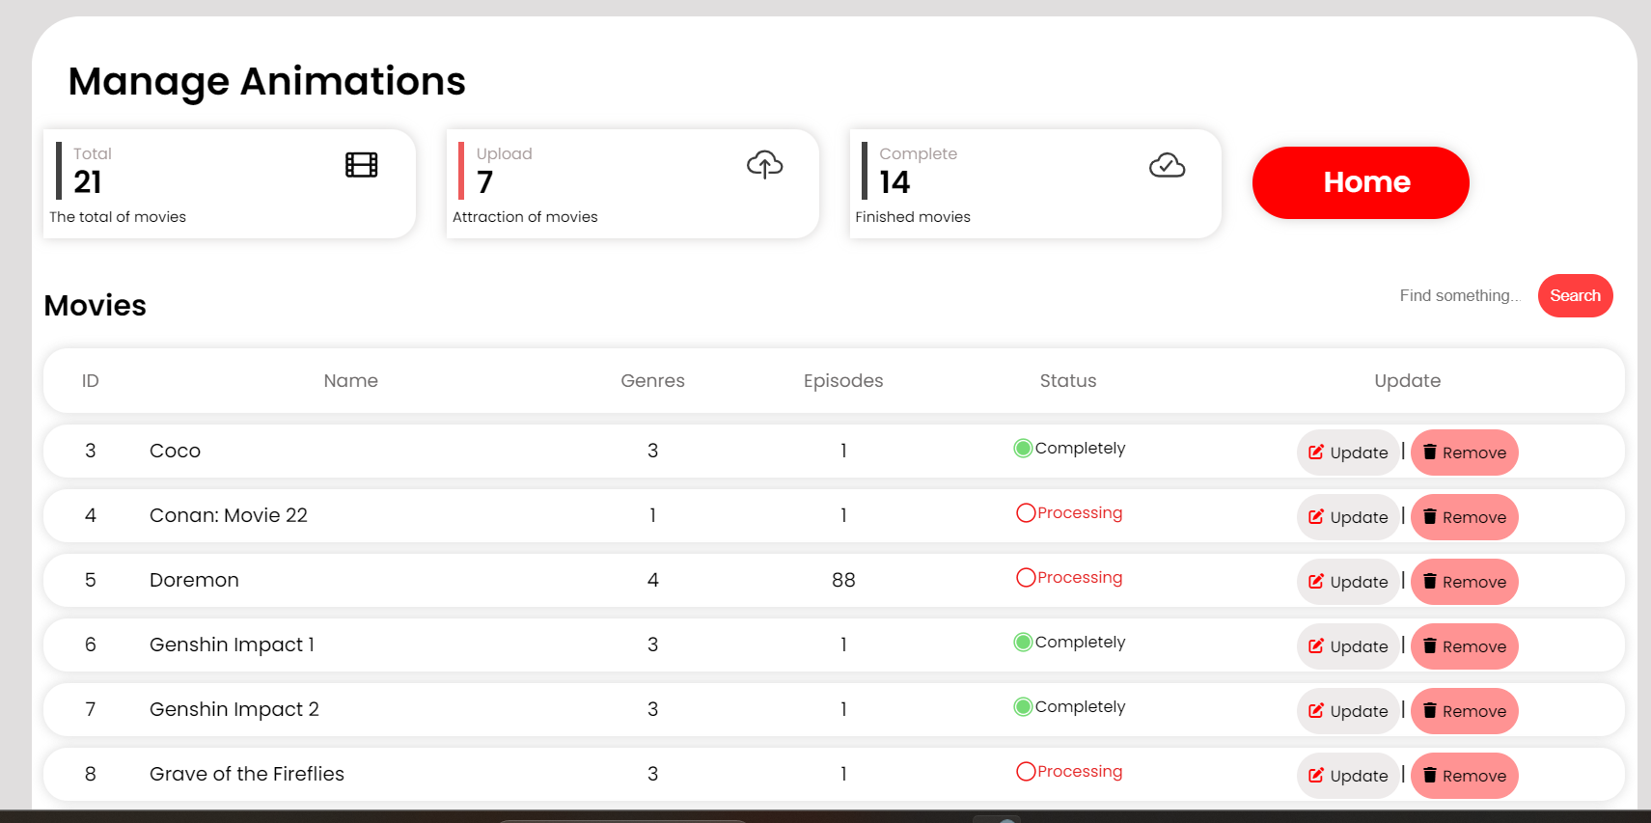
Giao diện hiển thị thông tin sau khi xóa

Slide 31
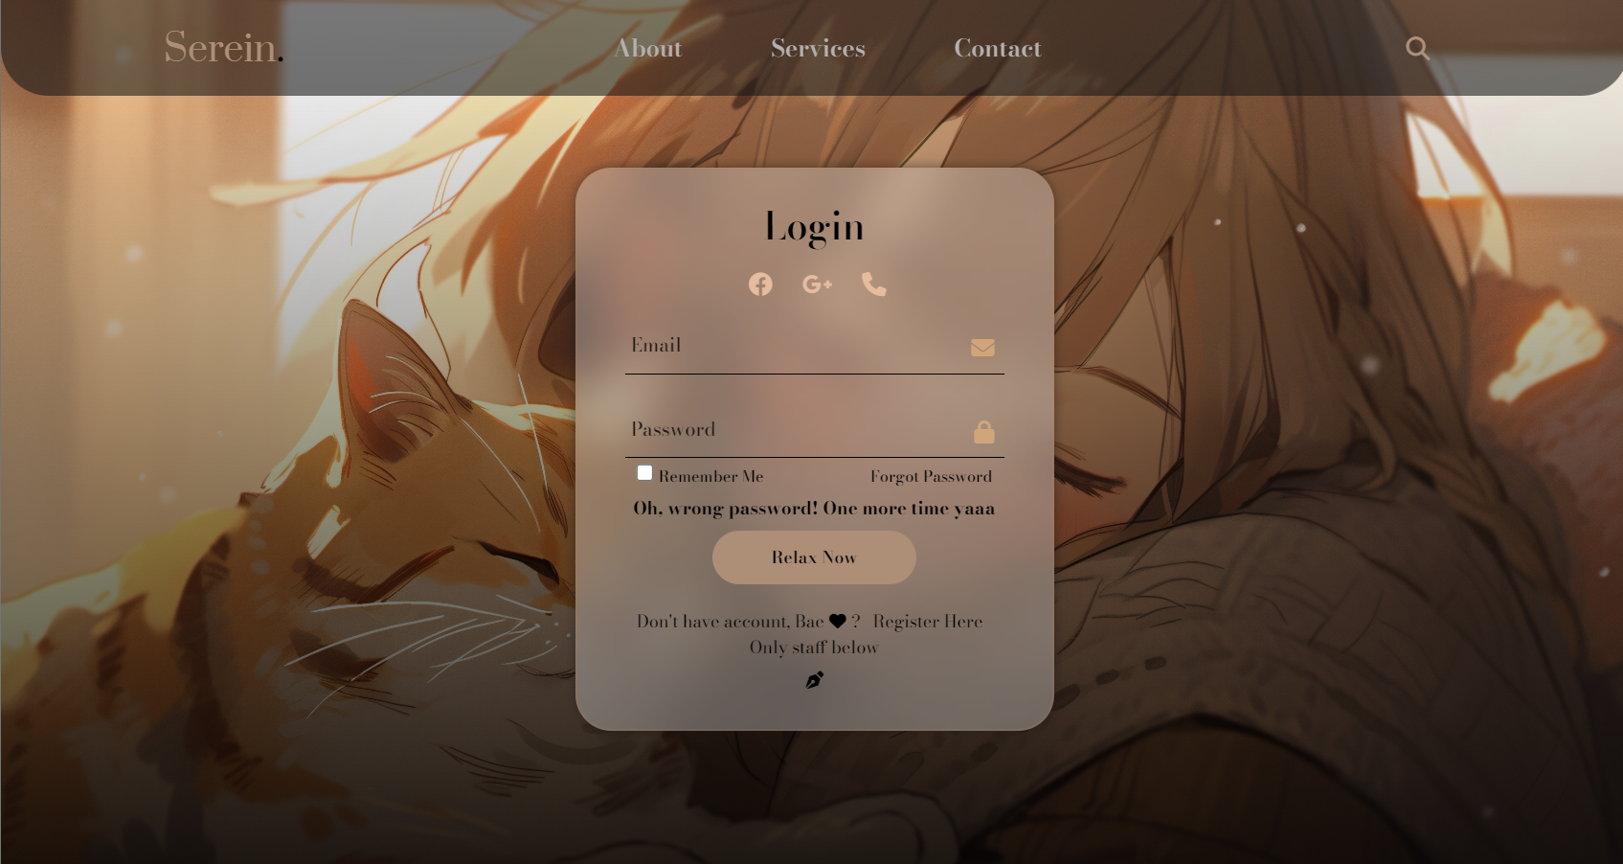
Giao diện đăng nhập

Slide 32
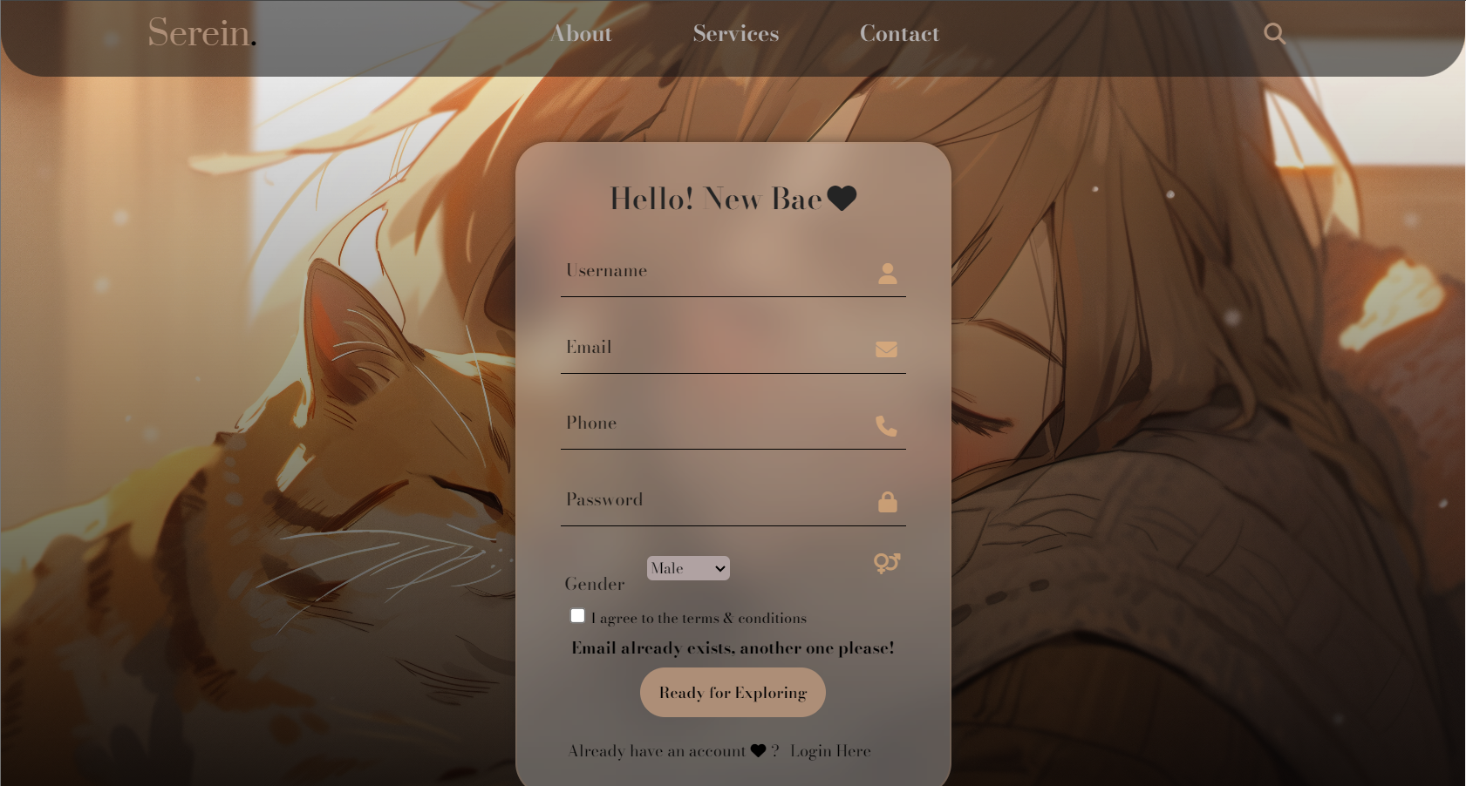
Giao diện đăng ký

